Slide 1
Institut de Recherche, Formation et Action sur les Migrations
Notes:
Présentation

Slide 2
« CO-CONSTRUIRE DES TRANSVERSALITÉS POUR UNE MEILLEURE VALORISATION DES DIVERSITÉS »
PAR PATRICIA ALEN ET ALTAY MANÇO
I.R.F.A.M.

Slide 3
CONTEXTE
I.R.F.A.M.

Slide 4
L’IRFAM a réalisé une recherche-action sur cette thématique. Elle s’inscrit dans le contexte suivant :
Demande de la Ministre de la Jeunesse et Aide à la Jeunesse d’identifier les synergies et « bonnes pratiques »
Dans la pratique des partenariats/transversalités existent depuis longtemps, mais sont peu ou pas « valorisés, soutenus, régulés »
Historique des politiques AMO-MJ en CFWB
Les compétences Jeunesse et Aide à la Jeunesse n’étaient pas regroupées sous les autres législatures.
I.R.F.A.M.

Slide 5
LES OBJECTIFS DE LA RECHERCHE
I.R.F.A.M.

Slide 6
Identifier des pratiques de collaborations entre AMO et MJ, principalement en CFWB
Construire une typologie ou description de ces collaborations
Identifier les facteurs favorisant la mise en œuvre de telles collaborations
Identifier les freins posés à la formation de telles synergies
Mesurer les coûts sociaux et économiques de telles initiatives
Estimer les impacts de ces synergies sur les publics
Estimer les effets de ces synergies sur les équipes concernées et le système
Estimer les effets plus globaux de ces collaborations sur les communautés et les institutions qui cohabitent avec les structures concernées
Référencer des pratiques susceptibles de guider d’autres structures
Emettre des recommandations
I.R.F.A.M.

Slide 7
METHODE DE
RECHERCHE
I.R.F.A.M.

Slide 8
Les espaces de la recherche sont au nombre de 3 :
Le comité d’accompagnement.
La littérature afférente
Le terrain des structures
I.R.F.A.M.

Slide 9
Le terrain a été abordé de deux façons : intensive et extensive.
Visite intensive de 12 « couples » AMO/MJ en transversalité désignés par le comité d’accompagnement
- Unité d’analyse de la recherche
-Bruxelles et Wallonie, dont certaines en zone rurale
5 séminaires organisés en juin 2010 à Tournai, Liège (2), Bruxelles (2).
- Les participants: les 12 « couples »
- Invitation à toutes les structures MJ/AMO/Infor J CFWB
- Soit 70 participants de toute structure
I.R.F.A.M.

Slide 10
Le public cible
Répartition des AMO/MJ sur le territoire CFWB. Ces structures sont de tailles variables et ont des projets pédagogiques et politiques différents
Ces structures sont fréquentées par des bénéficiaires. Ce public utilisateur :
-Est très diversifié en terme d’origines, de situation familiale, de formation, d’expériences de vie, etc. Question genre
-Est constitué majoritairement de jeunes et (parfois) d’enfants dans la tranche d’âge de 12- 26 ans pour les MJ, 0-18 ans pour les AMO
- Est composée parfois de familles fragilisées (AMO)

Slide 11
Une méthode participative d’une grande richesse
Au final un rapport avec des constats et recommandations ponctué de citations et d’extraits de rencontres
Elle a permis de faire émerger les talents et les compétences d’hommes et de femmes passionnés qui à travers les rencontres nous ont transmis leur savoir-faire mais aussi leur enthousiasme pour le champ qui les occupe.
Le dynamisme de cette approche a en outre créé une forme d’émulation lors des séminaires. Les résultats qui en découlent en sont d’autant plus parlants et significatifs.
I.R.F.A.M.

Slide 12
CONSTATS ET
ANALYSES
I.R.F.A.M.

Slide 13
Qu’est-ce que la transversalité?
Selon nos interlocuteurs, décideurs ou acteurs, le terme « transversalité »:
1 + 1 = 3
correspond à la zone couverte par la mutualisation de leur moyens et compétences qui offre une réponse aux demandes/besoins qui ne pourrait ni être couverte par l’AMO seule, ni par la MJ seule, mais uniquement par la synergie des deux.
I.R.F.A.M.
Notes:
si les constats présentés ci-dessous valent pour les acteurs rencontrés, sélectionnés pour leurs actions précises et ont été validés par un plus grand nombre lors des séminaires :
1- il est difficile de généraliser nuancer les observations aux acteurs non rencontrés ;
2- il est difficile de généraliser les observations aux acteurs non connus et ou non soutenus par la CFB.

Slide 14
Les objectifs de la transversalité
Répondre à la demande du jeune dans le respect de sa personnalité et de la complémentarité des missions de chacun
Mutualiser les moyens et les compétences autour d’un projet collectif
Sur le plan individuel : jouer le rôle de trait d’union ou de passerelle. Faire connaître les structures respectives au public
Mieux identifier et connaître les acteurs de la zone
Favoriser l’autonomie du jeune
Elargir son public
Représenter un poids en terme de revendication
Echanger entre professionnels sur les pratiques
I.R.F.A.M.

Slide 15
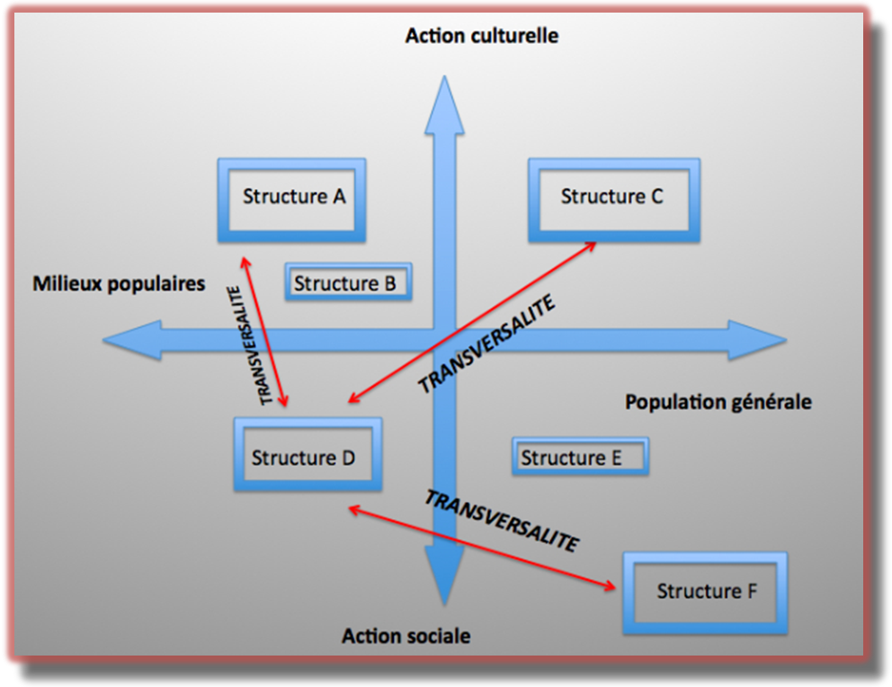

Slide 16
Les facteurs et conditions de la transversalité
La volonté de travailler ensemble (basée sur l’information,
l’interconnaissance et une relation de confiance entre équipes)
La proximité géographique
Le un point de vue commun sur le secret professionnel
Un cadre bien défini qui suppose une bonne compréhension des missions et des rôles de chacun
La confiance du jeune dans travailleurs sociaux
Des modalités de régulation/gestion du partenariat
Le soutien du pouvoir communal
Des appels à projets facilitateurs
Des formations communes aux travailleurs des deux structures
Des espaces de négociation et de mise en commun des pratiques
I.R.F.A.M.

Slide 17
Les difficultés/freins aux collaborations
Les travailleurs pas toujours au clair par rapport aux différences de missions - Déficits de connaissances mutuelles
Le marquage de territoire peu clair
Les différences de public en termes d’origine sociale et de tranches d’âges, difficiles à articuler
Les cadres réglementaires différents dans les deux types de structures
Déficits de communication entre et dans les équipes
Concurrence pour l’obtention de moyens financiers. Phénomène plus marquée si les organismes sont dans la survie
Différences de diplômes, de salaires et de conditions de travail peu appréciées
Sentiment d’être instrumentalisés pour son public (sentiment propre aux MJ particulièrement exposé lors des séminaires)
Le contexte politique local > divergences de philosophie et de travail (également remarquées dans la fréquentation des séminaires)
I.R.F.A.M.

Slide 18
Les impacts de la transversalité
Pour les professionnels, la collaboration bien gérée = source de richesse
Favorise un marquage clair et positif des territoires des professionnels en interaction
Favorise un climat de confiance entre travailleurs de terrain et les directions
Source de satisfaction et de bien-être au travail
Constitue une source de richesse pour les professionnels et les jeunes ; le partenariat valorise la diversité de genre, de culture d’origine, de culture professionnelle, permet de diffuser l’image d’adultes qui collaborent au-delà des diversités
Entraîne un climat d’ouverture et d’écoute; les identités de chaque acteur se transforment de manière intégrative tout en gardant leurs spécificités propres
Permet l’échange de bonnes pratiques entre les équipes respectives, etc.
I.R.F.A.M.

Slide 19
Pour les institutions = Clé de lecture « jeune »
des faits sociaux et institutionnels
La plus value des coopérations AMO/MJ est entre autres une meilleure lisibilité, clarté de leurs actions
Egalement : plus visibilité, les structures sont mieux connues et appréciées par les jeunes et leurs familles, les pouvoirs locaux, autres organismes, …
Le nombre de jeunes touchés augmente et le territoire d’action s’élargit, les jeunes touchés se diversifient
La transversalité au sens 1+1=3 devient un point fort: la pertinence, la cohérence, l’efficience et l’efficacité des actions augmentent, selon les acteurs
La collaboration entre les institutions favorise la culture de l’évaluation continue et participative, ainsi que l’échanges de pratiques
Renforcement des capacités à s’inscrire dans un réseau social et à communiquer mieux dans un contexte interprofessionnel
Ouvre la possibilité à des collaborations extra-locales
I.R.F.A.M.

Slide 20
Pour les jeunes = valorisation de la diversité
Ces collaborations favorisent l’intégration sociale des jeunes dans des institutions diverses
Offrent plus de chances de trouver une réponse adaptée à centres d’intérêts/besoins forcéments diversifiés des jeunes
Sont un apprentissage de la mobilité, ouverture, confiance, …
Offrent de la sécurité affective sur les territoires d’au moins deux institutions
Permettent une meilleure identification ou lisibilité des acteurs, des fonctions
Le jeune bouge, il est moins stigmatisé, moins identifié à un territoire « sa maison, son quartier, … »
La collaboration et l’ouverture mutuelle entre les professionnels est un modèle positif de construction identitaire et de développement personnel : marquage pacifique de territoires, négociation, partages des tâches au-delà des diversités, etc.
I.R.F.A.M.

Slide 21
PISTES
ET RECOMMANDATIONS

Slide 22
Les constats et analyses généraux montrent:
Actions de transversalité = PLUS VALUE
Cette plus value doit être reconnue et recherchée à tous les niveaux de pouvoirs, de décisions et d’actions: « l’exemple doit venir d’en haut … »
Où se situe réellement cette transversalité ?
Comment chaque acteur peut favoriser l’émergence de celle-ci?
Par quels mécanismes et quelles articulations?
A quels niveaux de pouvoir et d’action ?
I.R.F.A.M.

Slide 23
Au niveau local : recommandations pédagogiques à l’attention des acteurs de terrain
Deux conditions de base:
Volonté de transversalité
Qu’est-ce qui motive le partenariat ?
Une proximité philosophique et géographique
(Cette dernière est à nuancer dans le cas des structures rurales)
I.R.F.A.M.

Slide 24
Les étapes de la transversalité:
1. Etre informés (personnels, administrateurs, etc.):
- secret professionnel
- contexte (territoire, politique…)
- réalités (public)
2. Mise en débat et négociation: définition du cadre (souplesse)
3. Mise en œuvre du partenariat commun, peut prendre diverses formes
4. Evaluation: formelle, anecdotique ou inexistante
- indicateurs clairs (qualitatifs et quantitatifs)
- feed-back vers le partenaire et en interne
- mise en débat
5. Diffusion > contamination, effet boule de neige, etc.
I.R.F.A.M.

Slide 25
Au niveau intermédiaire : recommandations à l’attention des professionnels et « experts »
Professionnaliser et formaliser la transversalité
Organiser des formations sur des thèmes communs ou
des formations « prétextes » (briser la glace, créer l’échange…)
Ex: EPTO
Coordonner les actions et réflexions des professionnels via la mise en place de plate-forme, groupes d’échanges régionaux, sites, publications…
I.R.F.A.M.

Slide 26
Au niveau global : recommandations à l’attention des décideurs politiques de la CFWB
Plusieurs niveaux de pouvoirs impliqués de façon directe ou indirecte dans les projets Jeunesse, Aide à la jeunesse en CFWB: pas de cohésion sur le terrain si pas de collaboration entre Cabinet et Administration, avec l’implication des corps d’inspecteurs, ainsi que de l’ensemble des fédérations … « cette recherche est une avancée … »
Subventions structurelles (conventions, agréments, …), ou conjoncturelles (subventions ponctuelles, appels à projets, …)
Exemple le plus souvent cité : « ’ÉTÉ JEUNES’, un rôle d’impulsion notable, mais ‘one shot’ qui ne suffit pas … »
Politique et rôle administration/cabinet ou comment pérenniser les actions: voir la contribution du cabinet – le travail avec les inspecteurs
I.R.F.A.M.

Slide 27
Articuler les 2 démarches
Mener une réflexion sur questions de fonds: les tranches d’âges, niveaux salarial, etc.
-Axer sur démarche volontaire. Mais incitants à la culture collaboration et au « faire-ensemble »
-Tenir compte de l’existence d’enjeux politiques, institutionnels et philosophiques (fédérations, etc.), respect et échange : « Six fédérations réunies pour la première fois autour de la table ! »
Coordonner les politiques:
-Informer sur les sources de subventions les deux types structures ensemble pour une culture de collaboration
-Coordonner les actions et réflexions entre fédérations, administrations etc.
- Observer ce qui se fait ailleurs: Québec, Flandre, etc.
I.R.F.A.M.

Slide 28
Inscrire les actions dans la durée et le temps, c’est aussi :
Laisser du temps aux structures
Stimuler le partenariat sans imposer un cadre légal/décretal ou justement en l’imposant : seule divergence notable entre fédérations de MJ
Evaluer la pertinence de programme/projets pluriannuels
I.R.F.A.M.

Slide 29
Merci de votre attention

